Slide 1
Notes:
Saludos, bienvenidos

Slide 2
La Biblia: La Llegada del Salvador
Lección 3:
Los Sabios y la huída a Egipto
Mateo 2
Notes:
Haz seguro que se está grabando la clase (si se aplica).

Slide 3
Oremos
Amado Padre, los sabios de oriente fueron muy valientes cuando emprendieron un viaje tan largo para alabarte y adorarte a ti y a tu Hijo Jesús. Los protegiste a ellos y a tu propio Hijo eterno hecho bebé. Señor, ayúdame también a mí a acudir a ti para que me guíes y me protejas. Enséñame por medio de tu Palabra que, por gratitud, te obedezca en todas las cosas y perdóname cuando no lo hago. En el nombre de Jesucristo oramos. Amén.
Notes:
Saludos

Slide 4
Mostremos Respeto…
Llegando preparados
Siendo puntuales
A los profesores que nos sirven
A los compañeros en clase
En el grupo de WhatsApp

Slide 5
Actividad de apertura (10 minutos) Los Magos y el Proyecto Final

Slide 6
¿Quiénes eran los magos?
Notes:
i. NO conocemos sus nombres, ni cuántos eran, ni exactamente de dónde procedían, ni precisamente en qué momento llegaron.
ii. Se ha sugerido que los sabios o magos que se mencionan aquí eran una clase de sacerdotes, astrónomos y astrólogos, consejeros influyentes en el rey, posiblemente de Babilonia.
iii. Durante los 70 años de la cautividad de los judíos en Babilonia (586-516 a.C.), Daniel fue el jefe de los magos, y probablemente aprendieron de él acerca del Mesías que esperaban los judíos. También tuvieron oportunidades de aprender lo que los profetas de Israel habían predicho sobre el Mesías.
iv. No conocían las Escrituras del Antiguo Testamento muy bien. Eran gentiles.

Slide 7
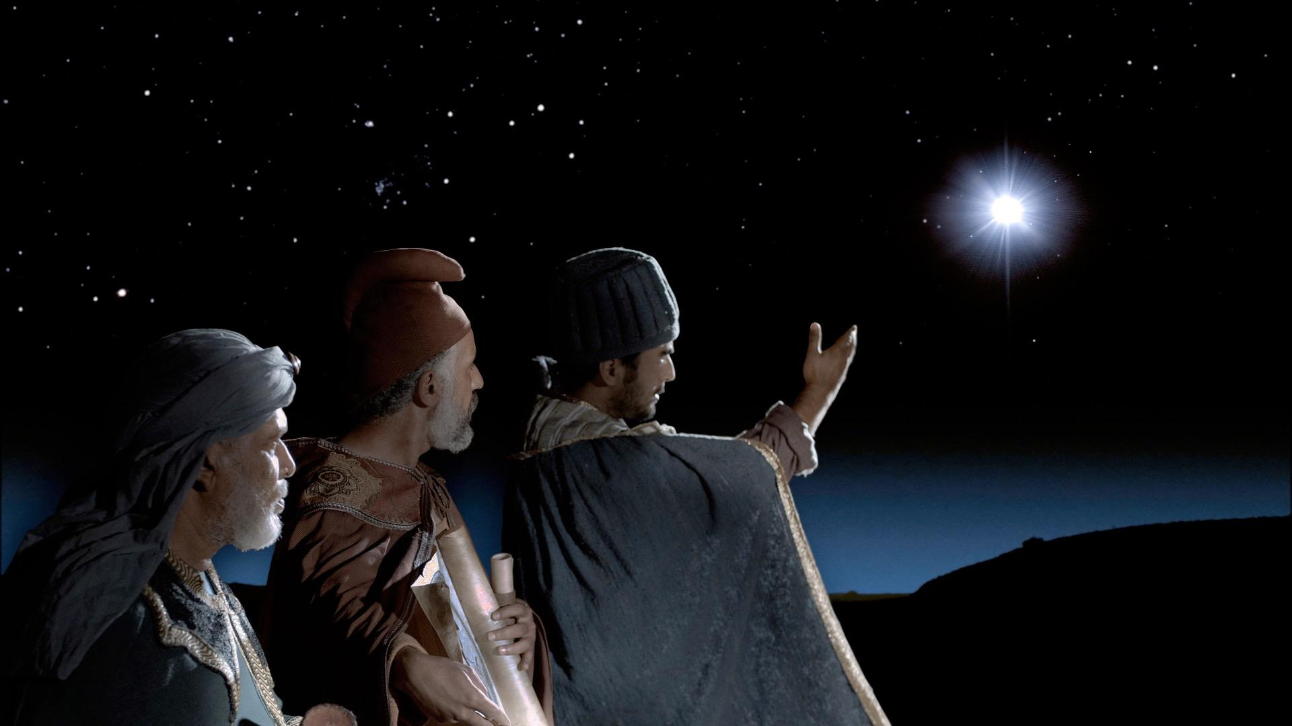
Y ¿cómo supieron el significado de la estrella?
Notes:
i. La estrella que los guió fue una creación especial de Dios, no se parecía a las otras estrellas, ni se desempeñaba como ellas. No resultan satisfactorios los intentos para explicarla como una conjunción de los planetas Júpiter, Saturno y Marte o como un meteoro o un cometa. Los magos vieron la estrella especial en el oriente, la vieron nuevamente cuando viajaban de Jerusalén a Belén y los guió a la casa donde María y José estaban con el niño Cristo.
ii. ¿Cómo supieron los magos que esa estrella especial significaba que el Mesías había nacido? Algunos creen que tiene que ver con la profecía de Balaam (al que le habló su asno) dice que “Saldrá ESTRELLA de Jacob” (Números 24:17). Podría ser, pero la estrella en Números es el Mesías, no un cuerpo celeste que anunciaba su nacimiento. Todo lo que podemos decir es que Dios se los reveló.

Slide 8
PROYECTO FINAL- LA BIBLIA: La Llegada del Salvador
Primero, hay que elegir una de las historias de este curso (subraye la historia que elige):
Gabriel Anuncia el Nacimiento del Mesías Lucas 1:26-56
Nacimiento de Jesús Mateo 1:18-24 • Lucas 2:1-21
Los sabios y la huida a Egipto Mateo 2
Juan Bautiza a Jesús Mateo 3:1-17
Los Primeros Discípulos y El primer Milagro • Juan 1:35-2:12
Jesús purifica el templo y Nicodemo Juan 2:13-3:18
En casa en Galilea Lucas 4:14-30
Predicando y sanando Marcos 1:16-39

Slide 9
PROYECTO FINAL- LA BIBLIA: La Llegada del Salvador
Formen un plan para enseñar la historia de a otros utilizando el método de “las 4 C.”
Leí la historia por lo menos dos veces _____ . (Sí)
¿Cómo va usted a comenzar de una manera que CAPTE la atención?
¿Cómo va a CONTAR la historia? (Leer, contar en sus propias palabras o algo más)

Slide 10
Proyecto Final- Considerar
¿Quiénes son los personajes de esta historia?
¿Cuáles son los objetos de esta historia?
¿Dónde ocurrió la historia?
¿Cuándo ocurrió la historia?
¿Cuál es el problema?
¿Cuáles eventos ocurrieron en esta historia?
¿Se resuelve el problema? ¿Cómo?
Notes:
CONSIDERAR
¿Quiénes son los personajes de esta historia?
-Seres humanos y seres espirituales
2. ¿Cuáles son los objetos de esta historia?
- Aquí vamos a incluir objetos inanimados, y animales.
3. ¿Dónde ocurrió la historia?
Geografía, o sea en qué país, pueblo, o cualquier otro detalle (bajo un árbol, en el aposento alto, et cetera)
4. ¿Cuándo ocurrió la historia?
Es el contexto histórico. ¿En qué año estamos, aproximadamente? O ¿algún punto de referencia en la cronología bíblica?
Por ejemplo, cuando Jesús tenía 30 años, o más o menos en el año 586 antes de Cristo, algo así.
Para eso puede ser de mucha ayuda la serie, “La Biblia Popular.”
5. ¿Cuál es el problema?
Aquí se identifica el conflicto principal de la historia.
6. ¿Cuáles eventos ocurrieron en esta historia?
Alguien del grupo cuenta la historia. O el grupo colabora para contar la historia. El profesor facilita la narración.
7. ¿Se resuelve el problema? ¿Cómo?
Vuelvan a la pregunta 5. El problema que se identificó, ¿se solucionó? ¿Cómo?

Slide 11
Proyecto Final- Consolidar
¿De qué se trata la historia?
¿Qué pecado me enseña a confesar esta historia?
¿Dónde veo el amor de Dios en esta historia?
¿Qué me enseña Dios a pedir y hacer por gratitud a él?
¿Cuándo sería una buena situación para compartir este mensaje?
Notes:
CONSOLIDAR
¿De qué se trata la historia?
En pocas palabras, ¿cuál es el punto clave de la historia?
¿Qué pecado me enseña a confesar esta historia?
¿Algún pecado se menciona en la historia? Por ejemplo, los hijos de Elí en la historia hoy les faltaron el respeto a Dios mismo, a las cosas de Dios, y al pueblo de Dios. Y Elí no disciplinó a sus hijos. Y luego, lo hacemos personal: Yo he faltado el respeto a Dios. No he disciplinado bien a mis hijos. La ley de Dios nos muestra el pecado.
¿Dónde veo el amor de Dios en esta historia?
¿De qué manera muestra Dios su amor incondicional en la historia? ¿Qué promesa hace? ¿Se habla del perdón de pecados? ¿Qué bondad vemos en él? Ahora lo hacemos personal. Por ejemplo, en esta lección Dios le habló a Samuel. Dios nos habla por medio de su palabra.
¿Qué me enseña Dios a pedir y hacer por gratitud a él?
Ahora, perdonados, agradecidos, ¿cómo vamos a responder al amor de Dios? ¿Qué vamos a hacer para servirle en nuestra vida- NO por obligación, sino por amor?
¿Cuándo sería una buena situación para compartir este mensaje?
Cada historia bíblica es como una herramienta. ¿En qué momento vas a sacar esta historia, esta herramienta en particular? Tal vez la historia de Samuel sería bueno en un taller para padres.

Slide 12
Proyecto Final- Consolidar
¿De qué se trata la historia?
¿Qué pecado me enseña a confesar esta historia?
¿Dónde veo el amor de Dios en esta historia?
¿Qué me enseña Dios a pedir y hacer por gratitud a él?
¿Cuándo sería una buena situación para compartir este mensaje?
Notes:
CONSOLIDAR
¿De qué se trata la historia?
En pocas palabras, ¿cuál es el punto clave de la historia?
¿Qué pecado me enseña a confesar esta historia?
¿Algún pecado se menciona en la historia? Por ejemplo, los hijos de Elí en la historia hoy les faltaron el respeto a Dios mismo, a las cosas de Dios, y al pueblo de Dios. Y Elí no disciplinó a sus hijos. Y luego, lo hacemos personal: Yo he faltado el respeto a Dios. No he disciplinado bien a mis hijos. La ley de Dios nos muestra el pecado.
¿Dónde veo el amor de Dios en esta historia?
¿De qué manera muestra Dios su amor incondicional en la historia? ¿Qué promesa hace? ¿Se habla del perdón de pecados? ¿Qué bondad vemos en él? Ahora lo hacemos personal. Por ejemplo, en esta lección Dios le habló a Samuel. Dios nos habla por medio de su palabra.
¿Qué me enseña Dios a pedir y hacer por gratitud a él?
Ahora, perdonados, agradecidos, ¿cómo vamos a responder al amor de Dios? ¿Qué vamos a hacer para servirle en nuestra vida- NO por obligación, sino por amor?
¿Cuándo sería una buena situación para compartir este mensaje?
Cada historia bíblica es como una herramienta. ¿En qué momento vas a sacar esta historia, esta herramienta en particular? Tal vez la historia de Samuel sería bueno en un taller para padres.

Slide 13
Proyecto Final
Solo hay que responder a este guion, y entregarlo de manera digital (foto, copia escaneada) por Whatsapp o correo electrónico.
Fecha límite para entregarlo:

Slide 14
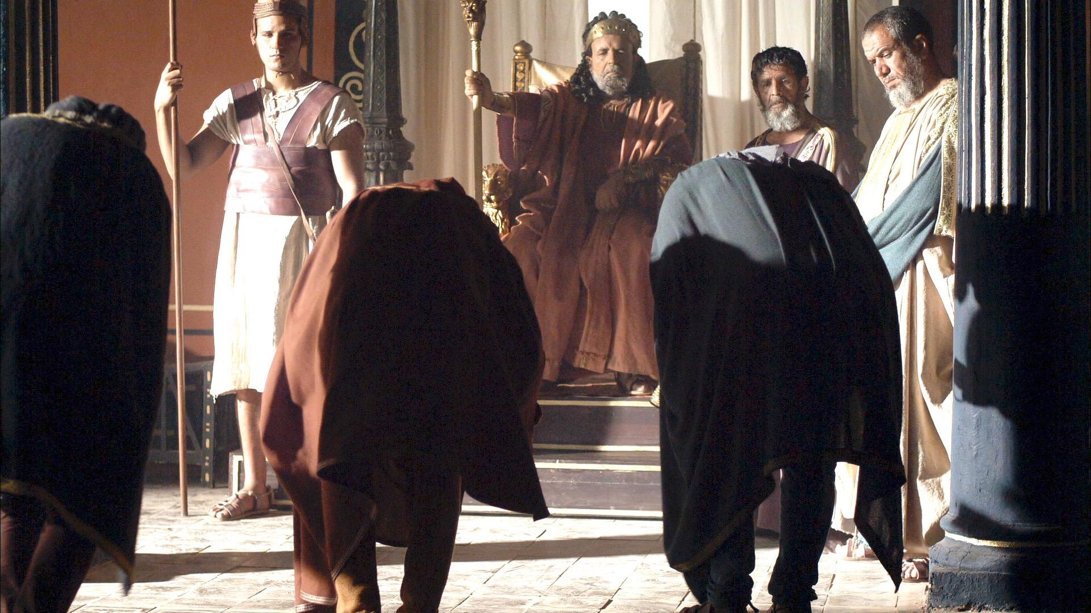
Considerar- Mateo 2

Slide 15
Considerar- Mateo 2
¿Quiénes son los personajes de esta historia?
Notes:
a. Jesús; el rey Herodes; unos sabios (“magoi” en griego); todos los principales sacerdotes y los escribas del pueblo; Toda la gente de Jerusalén. María, José, el ángel en el sueño, los niños de Belén; Arquelao (el hijo de Herodes el Grande).

Slide 16
Considerar- Mateo 2
2. ¿Cuáles son los objetos de esta historia?
Notes:
a. La estrella- la vieron primero desde el oriente. Después la estrella iba delante de ellos hasta que se detuvo sobre el lugar donde estaba el niño. O sea, era como el GPS y los Mapas Google.
b. Oro, incienso, y mirra
i. Mirra es una resina aromática que se usaba en perfumería y en el embalsamamiento. Servía de anestésico cuando se mezclaba con vino; por eso los soldados romanos le ofrecieron a Jesús vino mezclado con mirra cuando estaba colgado en la cruz (Marcos 15:23), pero él se negó a beberlo.

Slide 17
Considerar- Mateo 2
3. ¿Dónde ocurrió esta historia?
Notes:
a. Vienen del oriente, llegan a Jerusalén, y
b. luego a Belén. Pero fíjense que dice, “Entraron en la casa…” O sea, ya no estaban en un establo, cueva, como lo representan algunas películas o “nacimientos.”
c. Los magos se regresan a su tierra por otro camino (advertidos en sueños que no volvieran con Herodes)
d. José y María huyen a Egipto con el bebé

Slide 18
Considerar- Mateo 2
4. ¿Cuándo ocurrió esta historia?
Notes:
a. Después de ocho días (Jesús fue circuncidado)
b. Después de que Jesús fue presentado en el templo (a los 40 días)
c. Lo más lógico es que Jesús todavía no cumplía los dos años (Mateo 2:16)
d. Y se sabe de la historia secular que Herodes murió aproximadamente en el año 4 a.C. (por eso también es lógico creer que Jesús nació por el año 6 a.C.)
i. Nota interesante: Un monje, Dionisio el Exiguo, fue encargado de calcular el año en que nació el Señor (Anno Domini en Latín). No le fue tan mal, pero al parecer se equivocó por unos 5 o 6 años. Aun así seguimos utilizando su sistema hasta la fecha unos 1500 años después.

Slide 19
Considerar- Mateo 2
5. ¿Cuál es el problema?
Notes:
a. Los sabios ven la estrella, pero no ubican al nuevo rey.
b. Herodes quiere matar al nuevo rey.

Slide 20
Considerar- Mateo 2
6. ¿Cuáles eventos ocurrieron en esta historia? Contemos la historia juntos.
Notes:
Deje que cuenten la historia. Solo hay que guiarlos cuando se desvíen, se confunden, o pasan por alto algo de importancia.

Slide 21
Considerar- Mateo 2
7. ¿Se resuelve el problema que mencionamos? ¿Cómo?
Notes:
a. Los expertos en la ley (el Antiguo Testamento) les platican de la profecía de Miqueas: que el Cristo iba a nacer en Belén.
b. Y Dios los guía con la estrella.
c. Dios los salva advirtiéndole a José en un sueño.

Slide 22
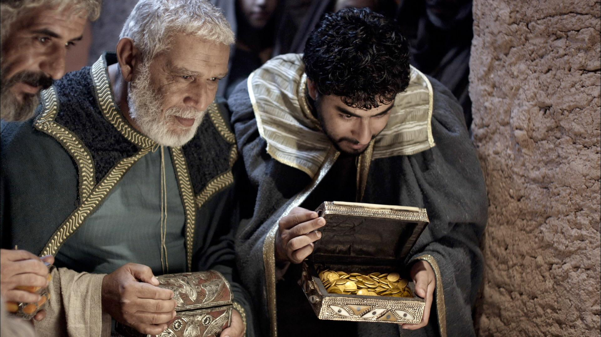
CONSOLIDAR Mateo 2

Slide 23
CONSOLIDAR – Mateo 2
1. ¿De qué se trata la historia?
Notes:
Dirigidos por Dios los sabios del oriente fueron a adorar al nuevo Rey nacido, y Dios protegía a su Hijo del rey Herodes.

Slide 24
CONSOLIDAR – Mateo 2
2. ¿Qué pecado me enseña a confesar esta historia?
Notes:
a. A diferencia de María, José y también los sabios quienes confiaban en la guía de Dios y lo siguieron, yo soy tentado a confiar en mis propias opiniones y esfuerzos en vez de confiar en la Palabra de Dios.
b. Cuando le presento a Dios mis ofrendas, a veces no doy lo mejor de lo que tengo, sino de lo que me queda después de gastar, es decir, las sobras.

Slide 25
CONSOLIDAR – Mateo 2
3. ¿Dónde veo el amor de Dios en esta historia?
Notes:
a. Dios protegió a su Hijo para cumplir con su plan para salvarme de mis pecados y manifestó al Rey eterno, el Salvador del mundo a los gentiles que vienen a adorarlo.
b. Jesús es el rey, no solo de los judíos, sino también de los gentiles. Unos extranjeros del oriente también lo alaban. Jesús es tu rey. Es mi rey.

Slide 26
CONSOLIDAR – Mateo 2
4. ¿Qué me enseña Dios a pedir y hacer por gratitud a él?
Notes:
a. A buscar la guía de Dios en su santa Palabra y a confiar en él para protegernos.
b. A presentar nuestras ofrendas a Dios con gusto en alabanza.

Slide 27
CONSOLIDAR – Mateo 2
5. ¿Cuándo sería buena situación para compartir este mensaje?
Notes:
a. En los primeros días de enero muchos hablan de los “reyes magos” o en algunas iglesias celebran “epifanía.” Sería buen momento para platicar de esta historia por esas fechas.

Slide 28
Temas Importantes: (20 minutos) Herodes el Grande y el Evangelio del Mateo

Slide 29
¿Quién era Herodes el Grande?
Notes:
ii. Fue el primero de varios “Herodes” guerrero hábil, y gran constructor.
Reemplazó el templo en Jerusalén con uno más grande, hizo un gran palacio en Jerusalén.
También construyó Masada, un palacio y una fortificación, sobre una montaña en el desierto de Judea, cerca del Mar Muerto.
A pesar de sus magníficas obras de construcción, los judíos no lo tenían en gran estima, recordaban que él era como mucho un “medio-judío” descendiente de los edomitas.

Slide 30
Herodes el Grande
¿Quién era Herodes el Grande?
Notes:
iv. Pero la historia secular nos dice que él fue cruel, celoso, y paranoico. Ahogó a su cuñado, mandó a matar a su esposa, a su suegra, y a tres de sus hijos. Esto concuerda con la narrativa bíblica. Engaña a los sabios para matar al nuevo rey. Se sentía amenazado.
v. Muy poco antes de su muerte, puso presos a los más distinguidos ciudadanos de Jerusalén y dio orden de que fueran ejecutados en el momento en que él muriera. De esa forma quiso asegurarse de que habría lamentos en la ciudad a la hora de su muerte, porque sabía que de otro modo sólo habría regocijo entre la población.
vi. gobernaba bajo la autoridad y hasta el grado permitido por el imperio romano. Los romanos fueron los verdaderos gobernantes del país.
vii. gobernaba no solamente a Judea alrededor de Jerusalén, sino también eventualmente a Samaria y Galilea para cuando Jesús nacía.
viii. Murió en aproximadamente, 4 a.C.

Slide 31
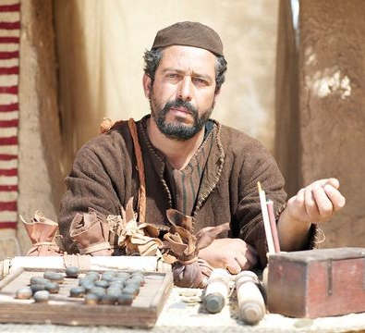
El Evangelio según Mateo
Notes:
El Evangelio según Mateo
a. Mateo, el hombre:
No registra ni una sola palabra suya en la Biblia
También se llama Leví
Cobrador de impuestos
Dejó todo para seguir a Jesús; Ofreció un banquete en su casa, en honor de Jesús
b. El libro de Mateo
Es un “puente” entre el A.T. y el N.T.
Cita o hace referencia a más de 60 profecías del Antiguo Testamento
Y por eso, se concluye que fue dirigido a una audiencia judía. Muestra a Jesús como el cumplimiento de las profecías, el Mesías que habían esperado.

Slide 32
La Tarea
Ver el siguiente video para la lección 4
Leer Mateo 3:1-17 en sus Biblias
Notes:
Ver el siguiente video para la lección 4 (Insertar enlace aquí)
Leer Mateo 3:1-17 en sus Biblias
https://pxhere.com/en/photo/847459

Slide 33
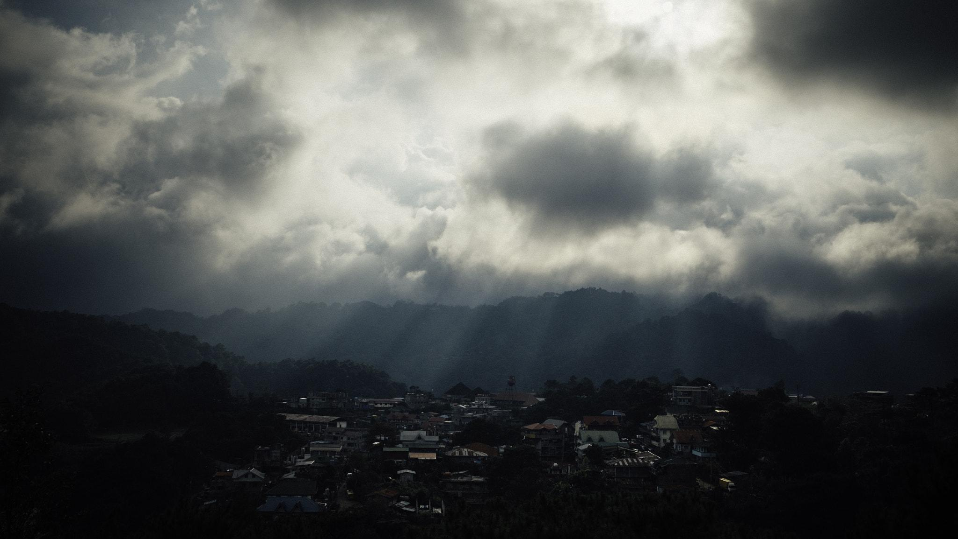
La Oración
Notes:
https://upload.wikimedia.org/wikipedia/commons/e/ee/Answered_Prayer_%28165923671%29.jpeg
Oración de clausura- Ex corde

Slide 34
El Propósito de Academia Cristo
Capacitación para cumplir la Gran Comisión.
Crecer en la Palabra
Llevar la Palabra a otros.
Notes:
Academia Cristo brinda capacitación para cumplir la Gran Comisión de Jesucristo (Vayan y hagan discípulos de todas las naciones), ayudándoles a crecer en la palabra para llevar la Palabra a otros.
Nos dedicamos a ayudarles en conocer y entender las Escrituras, porque allí el Espíritu nos muestra el pecado, y allí conocemos la gracia de Jesucristo.
Y luego, ese conocimiento del amor de Cristo no se puede quedar con nosotros. Jesucristo nos llama a llevar la palabra a otros.

Slide 35
“Quiero juntar un grupo. ¿Pueden orientarme?”
Hable con su profesor
Orientación: Grupo Sembrador
>>No dejemos de congregarnos, como es la costumbre de algunos, sino animémonos unos a otros; y con más razón ahora que vemos que aquel día se acerca.<< (Hebreos 10:25)
Notes:
Algunos nos han comentado:
Deseo juntar un grupo de personas para compartir lo aprendido y para estudiar la palabra donde vivo. ¿Pueden orientarme?
Claro que sí. Nuestros profesores los pueden orientar o dirigirlos a uno de nuestros asesores quienes les ayudarán en formar un Grupo Sembrador.
Un grupo sembrador existe para crecer juntos en las Buenas Nuevas de Jesucristo. Estudiamos la Palabra, oramos, nos amamos el uno al otro, y alabamos al Señor. El Grupo Sembrador es el primer paso de plantar una iglesia.
En algunos casos se puede hacer una consulta presencial con uno de nuestros asesores, sin costo alguno.
Si le interesa plantar un Grupo Sembrador, hágaselo saber a su Profesor o cualquier de nuestros asesores.
Somos de Cristo. Y los cristianos se juntan. >>No dejemos de congregarnos, como es la costumbre de algunos, sino animémonos unos a otros; y con más razón ahora que vemos que aquel día se acerca.<< (Hebreos 10:25)

Slide 36
Deseo unirme a ustedes. ¿Cómo se hace?
Hable con su Profesor
Se establece Unidad Doctrinal
>>Hermanos, les ruego por el nombre de nuestro Señor Jesucristo, que se pongan de acuerdo y que no haya divisiones entre ustedes, sino que estén perfectamente unidos en un mismo sentir y en un mismo parecer.<< (1 Corintios 1:10)
Notes:
Deseo unirme a ustedes. ¿Cómo se hace?
Hable con su Profesor. Los puede orientar en cómo empezar el proceso para establecer Unidad Doctrinal.
Para nosotros es importante que prediquemos el mismo mensaje, y que tengamos las mismas creencias. Así podemos colaborar y apoyarnos mejor, así como dice el Apóstol Pablo:
>>Hermanos, les ruego por el nombre de nuestro Señor Jesucristo, que se pongan de acuerdo y que no haya divisiones entre ustedes, sino que estén perfectamente unidos en un mismo sentir y en un mismo parecer.<< (1 Corintios 1:10)
Nota para los profesores: Si alguien menciona especificamente el deseo de unirse en acuerdo doctrinal o de formar un grupo sembrador, se le pide hacer dos cosas:
1) Avisar de inmediato al director estudiantil (Andrew Johnston), director académico (Joel Sutton) o cualquier de nuestros misioneros o representantes de Academia Cristo.
2) Notarlo en el informe al final de la clase.

Slide 37
Notes:
Despedidas

